Slide 1
Silverlight jako platforma pro firemní aplikace
Dalibor Kačmář
Platform Strategy Advisor
e-mail: dalibor.kacmar@microsoft.com
tv: www.mstv.cz
blog: blogs.msdn.com/kaci
blog: blogs.msdn.com/vyvojari
Notes:
<Introduction>

Slide 2
Vývoj Silverlight platformy
v1
Video
Animace
v2
.Net
Přístup k datům
v3
OOB
Grafika
UI prvky
DLR
Sítě
Navigace
Kodeky
Grafika
DRM
SL toolkit
GPU Akcelerace
Nástroje
Výkon
v4

Slide 3
Agenda
Práce s daty
Podpora business aplikací
Uživatelská zkušenost
Vzor MVVM
Aplikace bez prohlížeče

Slide 4
WCF RIA Services
n-vrstvý vývoj
Serverový objektový model (.NET binárně, oData, JSON)
Validace
Autentizace & autorizace
Serverový projekt
Silverlight projekt
Entity
Překlad, reflexe, generování kódu
Entity
Pohledy
Data Access Layer
Doménová
služba
Doménový kontext

Slide 5
Demo: Použití WCF RIA services

Slide 6
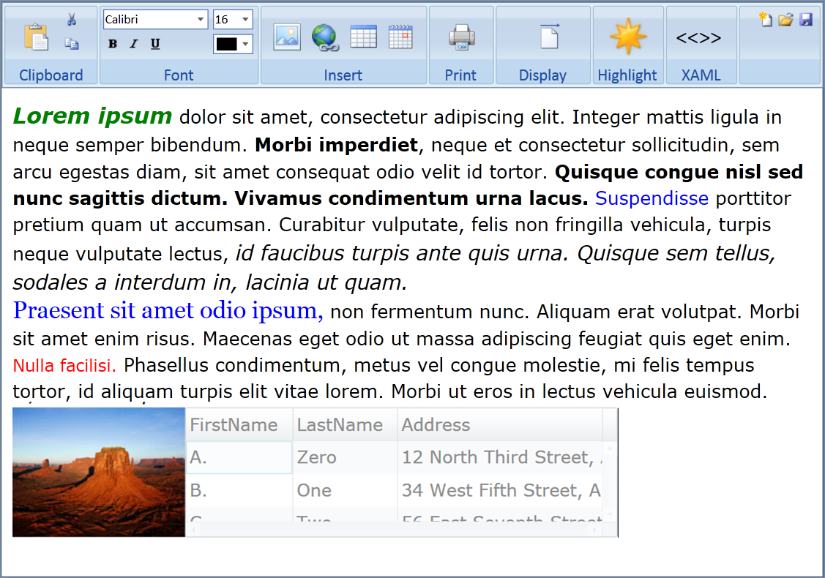
Podpora business aplikací
Tisk
Pokročilá editace RichTextBox
Managed Extensibility Framework
Datagrid
Autosize sloupce
Seskupování připojených dat přes CollectionViewSource
Validace
reportování validačních chyb
Validace na vlastnostech a entitách
Databinding na Dependency objekty
XPath pro XML
Zvýšení výkonu Isolated Storage
Síťová rozšíření
Klientský UDP Multicast
WCF přes NetTcpBinding
… další

Slide 7
Zvýšená uživatelská zkušenost
Ovládání aplikací
Myš – kolečko, pravý klik
Clipboard
Drag-n-Drop
Kontextové menu
Implicitní styly/témata
Média
Kamera & mikrofon
Offline DRM
WMS Multicast
PNG formáty
Prohlížeče
Google Chrome
Privátní mód
Full screen
HW akcelerace
DeepZoom výkon
Projekce rovin

Slide 8
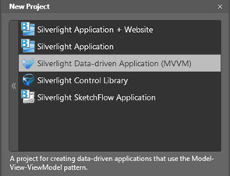
Vzor Model-View-ViewModel
UI podle uživatele
! Code behind XAML
! Testování / unit testy
Oddělení logiky
MVVM
Výhodný pro XAML
Podpora v nástrojích
Silverlight klient
View (XAML + code behind)
View (XAML + code behind)
ViewModel
ViewModel
Domain Context
Model
Model
Model
Notes:
View – XAML + code behind
Model – třídy s daty a logikou co zobrazit
ViewModel – definuje logiku aplikace, ale zahrnuje různé rozhodování, procesy, ale nesouvisí přímo s událostmi z UI (klik myši, stisk tl.)
ViewModel např. bude rozhodovat, které části UI budou zobrazeny podle autententikovaného uživatele.
ViewModel vystavuje vlastnosti, které jsou databindované k XAML objektům – vlastnosti „Visibility“. Není zde žádná závislost s View samotným a kódem v pozadí.

Slide 9
Demo: Implementace vzoru MVVM

Slide 10
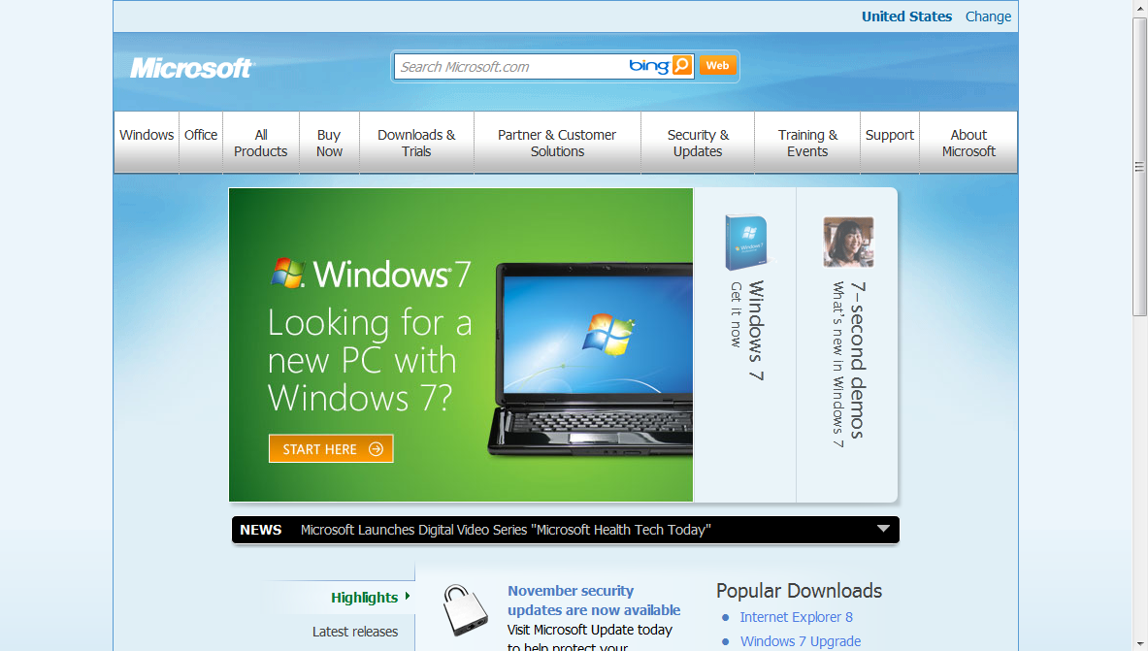
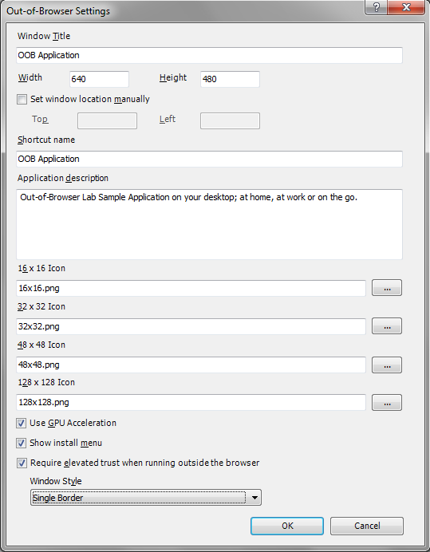
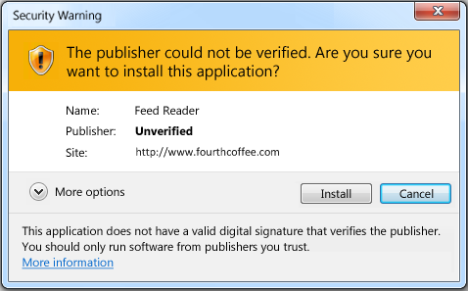
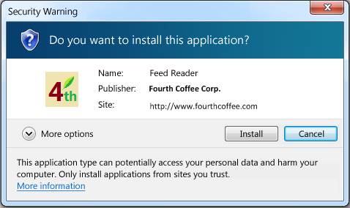
Aplikace bez prohlížeče
OOB Sandbox
Velikost a pozice okna
WebBrowser prvek
WebBrowserBrush
Notifikace (Toast)
OOB zvýšení důvěry
Konfigurace
COM Interop a Automation
Souborový systém
Cross-Domain volání
Digitální podpis XAPu
Tichá instalace
Vlastní orámování okna

Slide 11
Demo: Běh aplikace mimo prohlížeč

Slide 12
Co pro nás SL4 znamená?
Vytváření firemních aplikací je přirozeně podporováno
K dispozici jsou vzory pro budování profesionálních aplikací
Visual Studio a Expression Blend plně podporují firemní projekty

Slide 13
Video: Elektronický obchod

